Slide 1
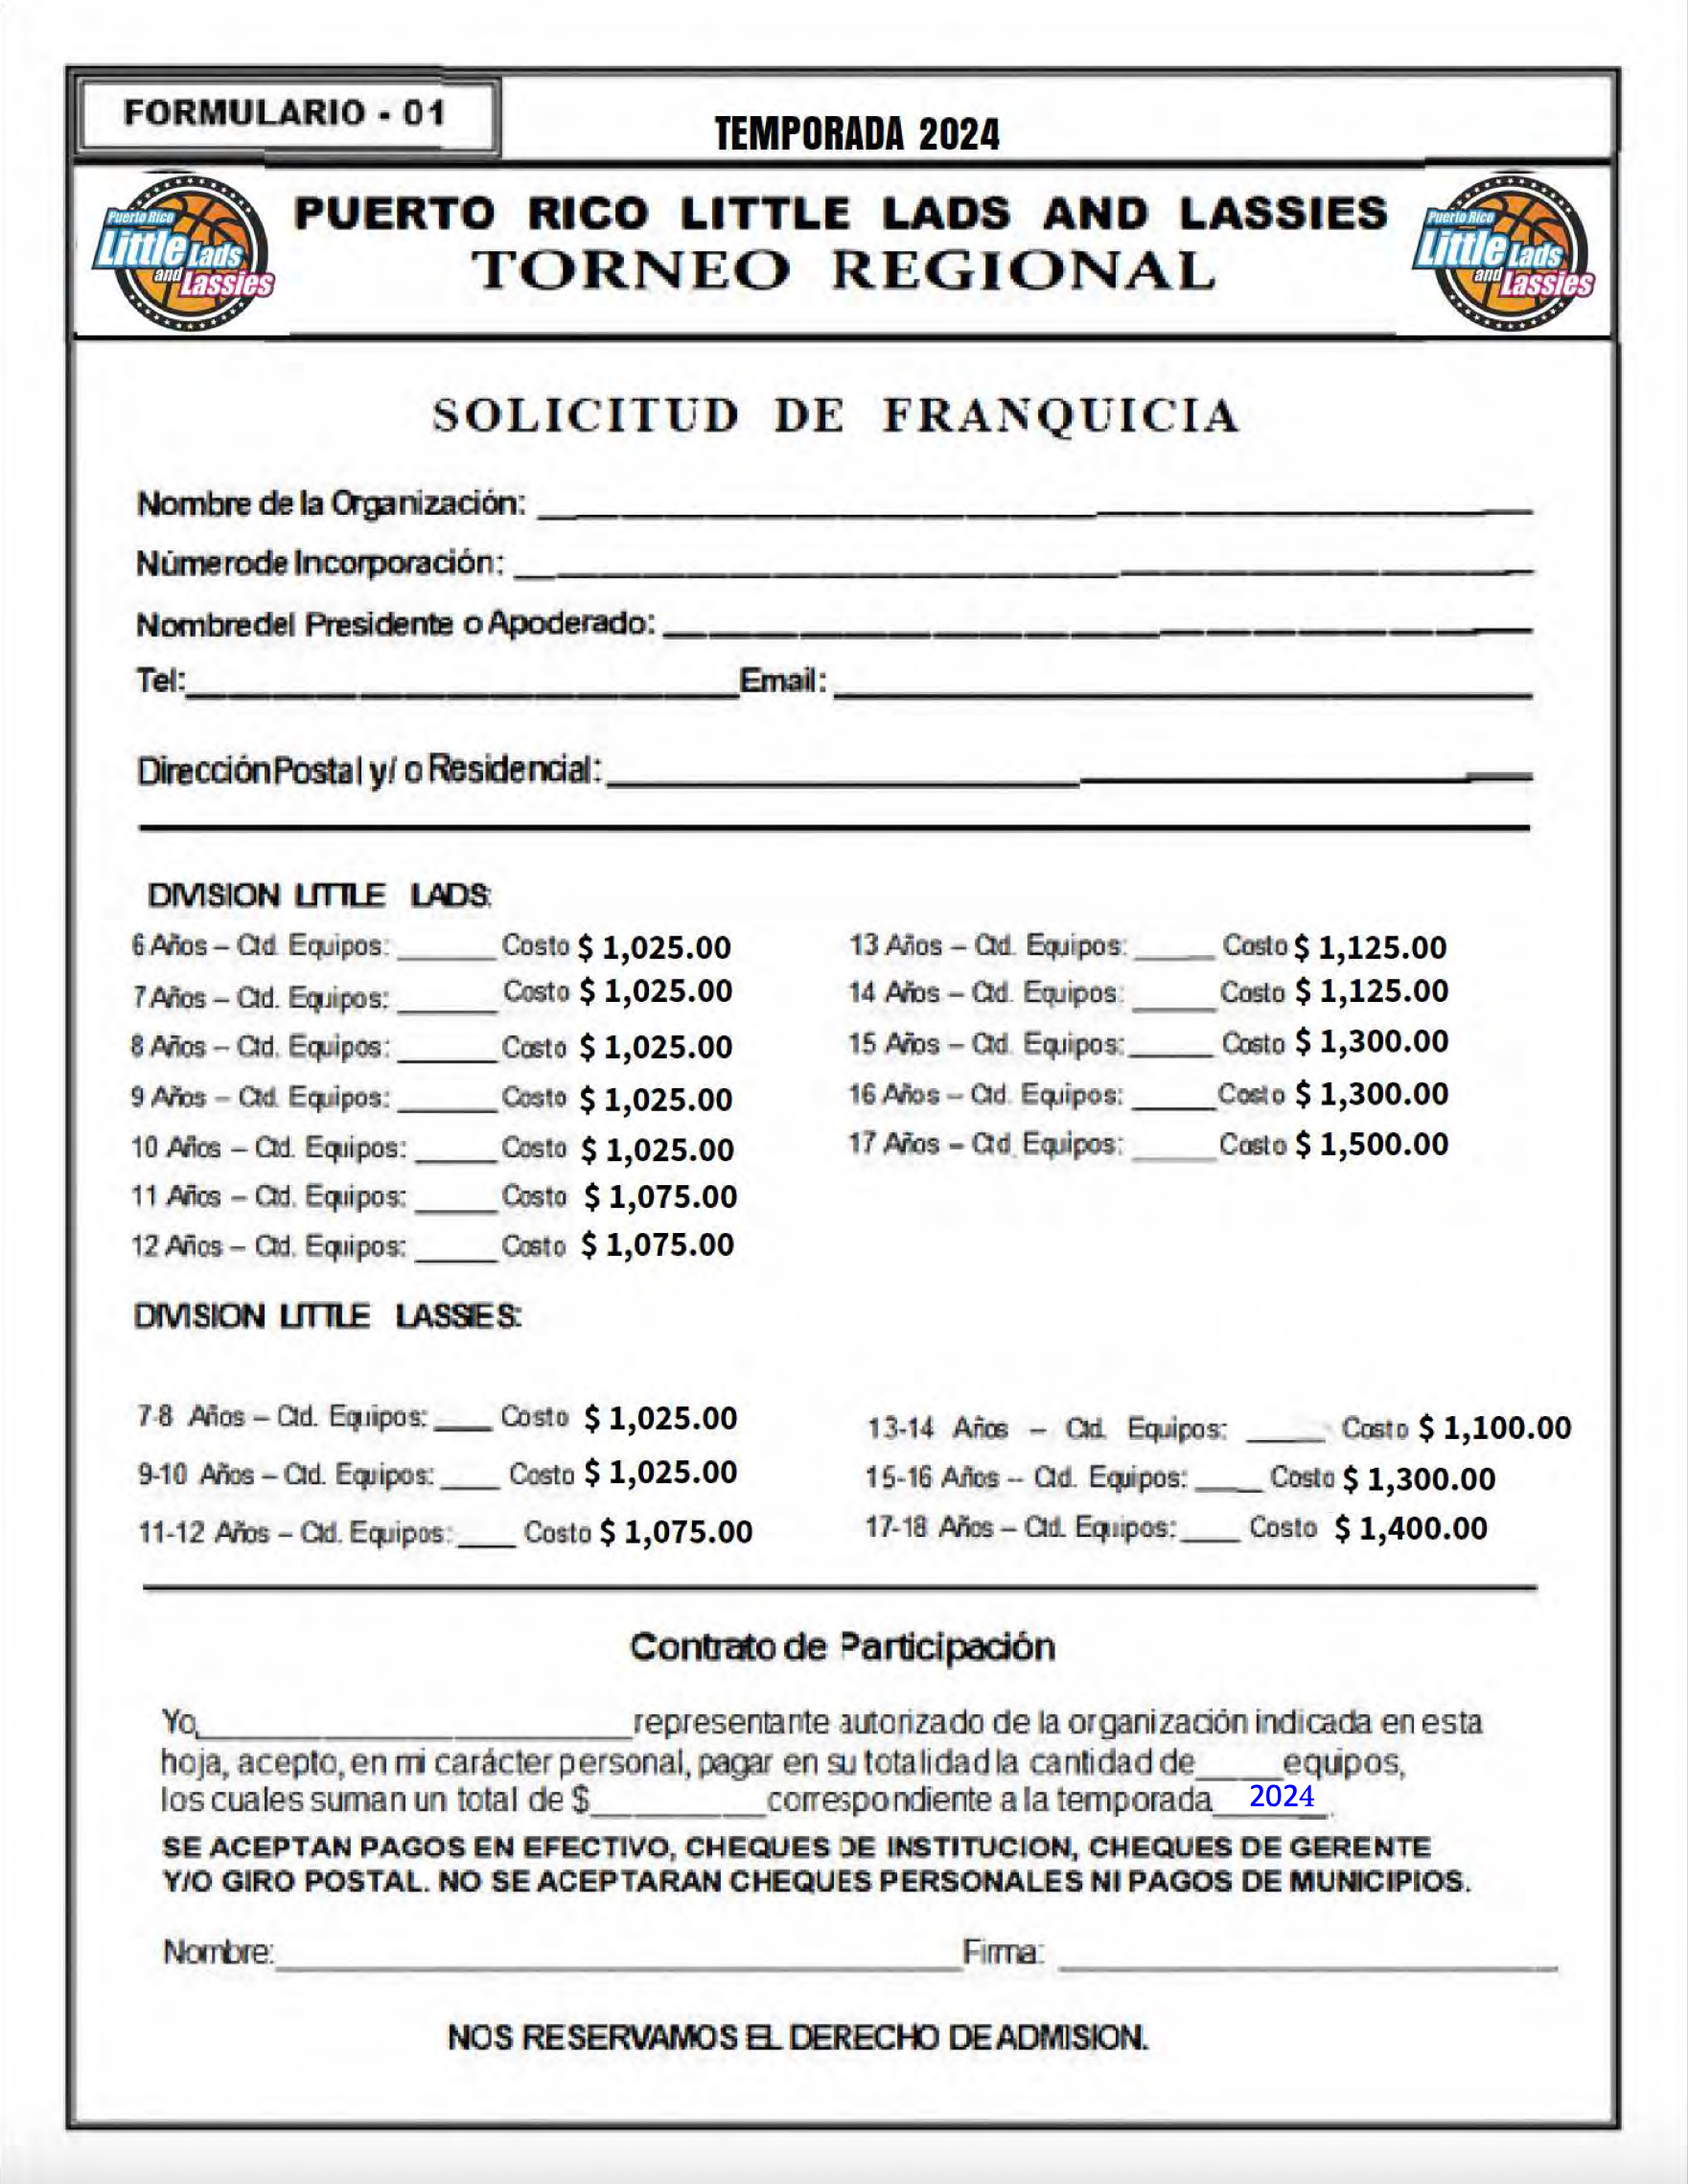
Información Aquí
Información Aquí
Información Aquí
Información Aquí
Información Aquí
Información Aquí
Información Aquí
0
0
0
0
0
0
0
0
0
0
0
0
0
0
0
0
0
0
Información Aquí
0
0.00
Información Aquí

